Slide 1
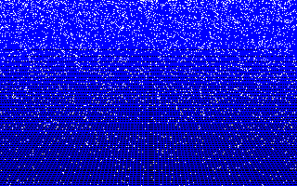
Gravitatie en kosmologie
FEW cursus
Jo van den Brand & Joris van Heijningen
Kromlijnige coördinaten: 13 oktober 2015

Slide 2
Inhoud
Inleiding
  Overzicht
Klassieke mechanica
  Galileo, Newton
  Lagrange formalisme
Quantumfenomenen
  Neutronensterren
Wiskunde I
  Tensoren
Speciale relativiteitstheorie
  Minkowski
  Ruimtetijd diagrammen
  Lagrangiaan en EM
Wiskunde II
  Algemene coordinaten
  Covariante afgeleide
Algemene relativiteitstheorie
  Einsteinvergelijkingen
  Newton als limiet
Kosmologie
  Friedmann
  Inflatie
Gravitatiestraling
  Theorie
  Experiment

Slide 3
Summary: Special relativity
Notes:
Gravitatie is de minst begrepen fundamentele wisselwerking.
De allerbeste fysici zijn nodig geweest om gravitatie te brengen, waar het nu is: Newton en Einstein
De theorie voorspelt dat het Universum gevuld is met gravitatiegolven.

Slide 4
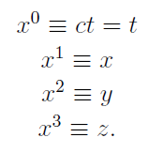

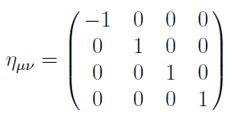


Special relativity
Consider speed of light as invariant in all reference frames
Coordinates of spacetime
denote as
superscripts
Cartesian coordinates
spacetime indices: greek
space indices: latin
SR lives in special four dimensional manifold: Minkowski spacetime (Minkowski space)
Coordinates are
Elements are events
Vectors are always fixed at an event; four vectors
Abstractly
Metric on Minkowski space
as matrix
Inner product of two vectors (summation convention)
Spacetime interval
Often called `the metric’
Signature: +2
Proper time
Measured on travelling clock
Notes:
Gravitatie is de minst begrepen fundamentele wisselwerking.
De allerbeste fysici zijn nodig geweest om gravitatie te brengen, waar het nu is: Newton en Einstein
De theorie voorspelt dat het Universum gevuld is met gravitatiegolven.

Slide 5
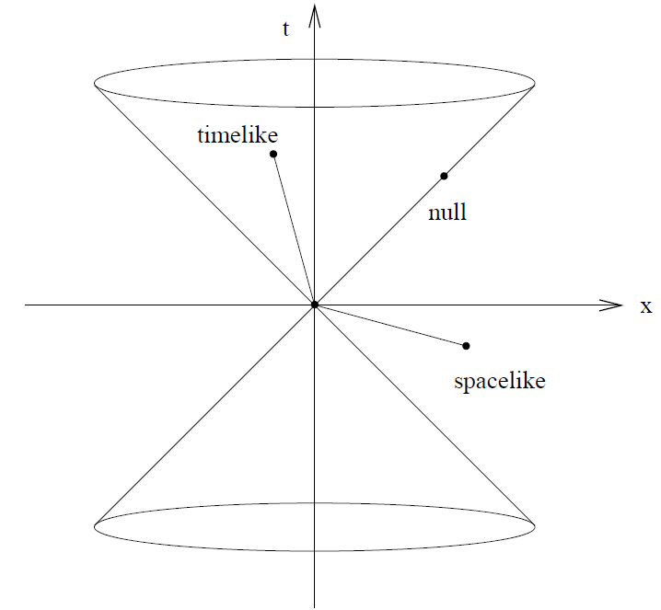







Special relativity
Spacetime diagram
Points are spacelike, timelike or nulllike separated from the origin
Vector with negative norm is timelike
Path through spacetime
Path is parameterized
Path is characterized by its tangent vector as spacelike, timelike or null
For timelike paths: use proper time as parameter
Calculate as
Tangent vector
Four-velocity
Normalized
Momentum four-vector
Mass
Energy is time-component
Particle rest frame
Moving frame for particle with three-velocity along x-axis
Small v
Notes:
Gravitatie is de minst begrepen fundamentele wisselwerking.
De allerbeste fysici zijn nodig geweest om gravitatie te brengen, waar het nu is: Newton en Einstein
De theorie voorspelt dat het Universum gevuld is met gravitatiegolven.

Slide 6
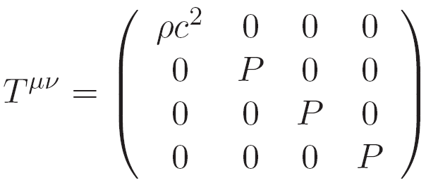
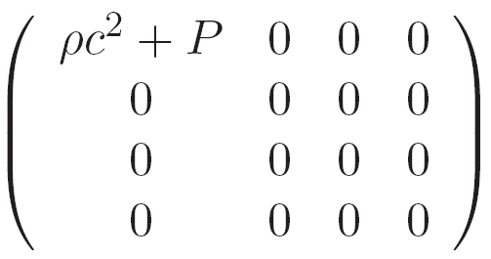
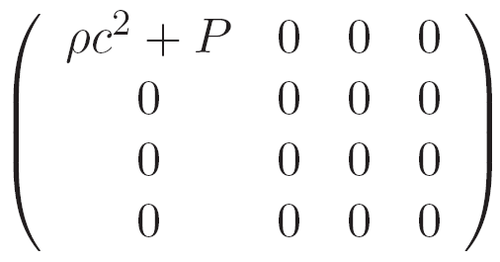

Energie-impuls tensor
Perfecte vloeistof (in rustsysteem)
  Energiedichtheid
  Isotrope druk P
diagonaal, met
In rustsysteem
In tensorvorm (geldig in elke systeem)
We hadden
Probeer
We vinden
Verder geldt
Voor stof: P = 0

Slide 7
Summary: Tensor algebra
Notes:
Gravitatie is de minst begrepen fundamentele wisselwerking.
De allerbeste fysici zijn nodig geweest om gravitatie te brengen, waar het nu is: Newton en Einstein
De theorie voorspelt dat het Universum gevuld is met gravitatiegolven.

Slide 8







Tensors – covariant description of GR
Linear space – a set L is called a linear space when
  Addition of elements is defined is element of L
  Multiplication of elements with a real number is defined
  L contains 0
  General rules from algebra are valid
Linear space L is n-dimensional when
  Define vector basis Notation:
  Each element (vector) of L can be expressed as or
  Components are the real numbers
  Linear independent: none of the can be expressed this way
  Notation: vector component: upper index; basis vectors lower index
Change of basis
  L has infinitely many bases
  If is basis in L, then is also a basis in L. One has and
  Matrix G is inverse of
  In other basis, components of vector change to
  Vector is geometric object and does not change!
i
contravariant
covariant

Slide 9






1-forms and dual spaces
1-form
  GR works with geometric (basis-independent) objects
  Vector is an example
  Other example: real-valued function of vectors
  Imagine this as a machine with a single slot to insert vectors: real numbers result
Dual space
  Imagine set of all 1-form in L
  This set also obeys all rules for a linear space, dual space. Denote as L*
  When L is n-dimensional, also L* is n-dimensional
  For 1-form and vector we have
  Numbers are components of 1-form
Basis in dual space
  Given basis in L, define 1-form basis in L* (called dual basis) by
  Can write 1-form as , with real numbers
  We now have
  Mathematically, looks like inner product of two vectors. However, in different spaces
  Change of basis yields and (change covariant!)
  Index notation by Schouten
  Dual of dual space: L** = L

Slide 10



Tensors
Tensors
  So far, two geometric objects: vectors and 1-forms
  Tensor: linear function of n vectors and m 1-forms (picture machine again)
  Imagine (n,m) tensor T
  Where live in L and in L*
  Expand objects in corresponding spaces: and
  Insert into T yields
  with tensor components
  In a new basis
  Mathematics to construct tensors from tensors: tensor product, contraction. This will be discussed when needed

Slide 11
Samenvatting: Kromlijnige coördinaten

Slide 12

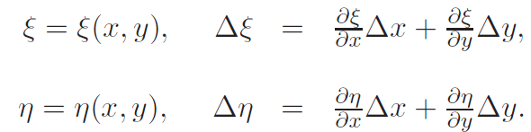



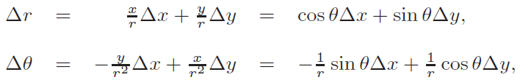
Kromlijnige coördinaten
Cartesische coördinaten
Punt in 2D euclidische ruimte: x en y
Kromlijnige coördinaten
Punt in 2D euclidische ruimte: ξ en η
Transformatie
Voor de afstand tussen 2 punten geldt
Transformatie moet één op één zijn
Voorbeeld: poolcoördinaten

Slide 13
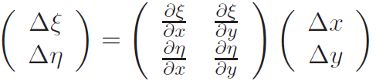

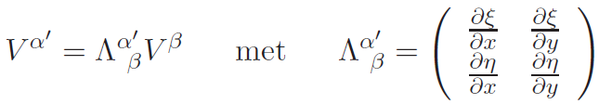




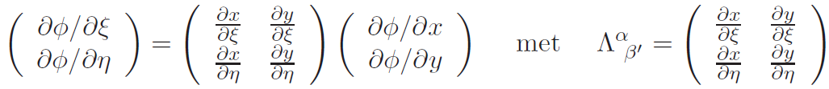
Vectoren en 1-vormen
Vector
Transformeert net als verplaatsing
Er geldt
Systeem (x,y)
Systeem (ξ,η)
1-vorm
Beschouw scalairveld
Definieer 1-vorm met componenten
Transformatiegedrag volgt uit kettingregel
We vinden (transformatie met inverse!)

Slide 14




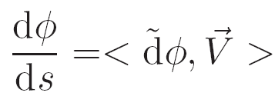



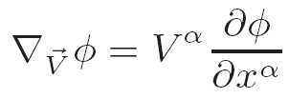


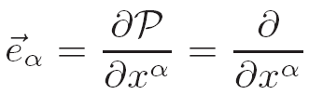
Kromlijnige coördinaten
τ
Afgeleide scalair veld
φ(τ₂)
2
φ(τ₁)
1
raakvector (tangent vector)
De waarde van de afgeleide van f in de richting
Afgeleide van scalair veld langs raakvector

Slide 15
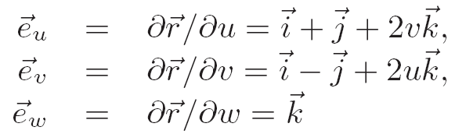

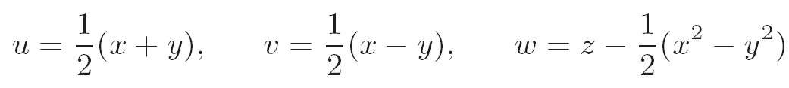
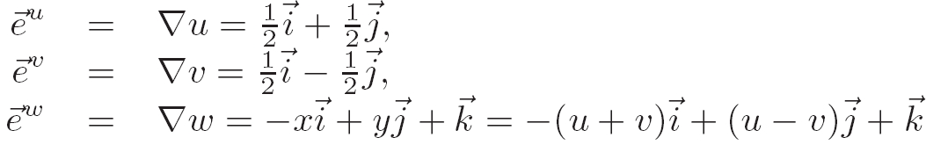
Voorbeeld 1
Euclidische ruimte
Transformatie
Plaatsvector
Basisvectoren
Natuurlijke basis
Metriek bekend
Niet orthonormaal
Inverse transformatie
Duale basis

Slide 16
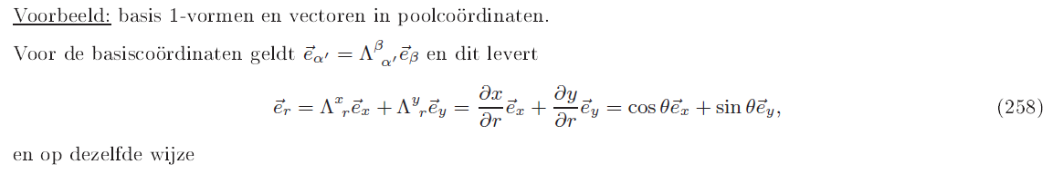
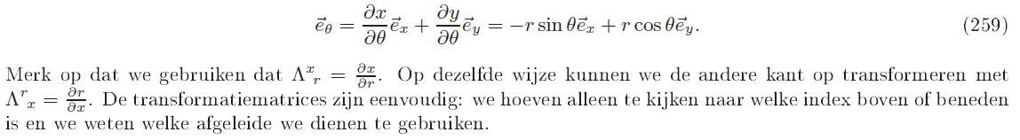
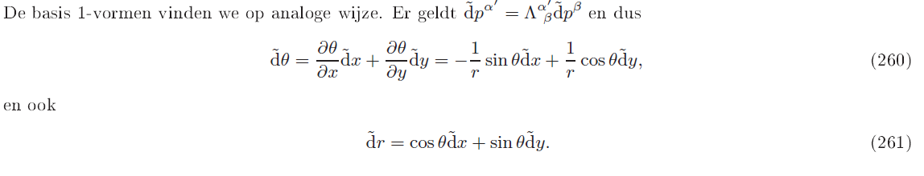
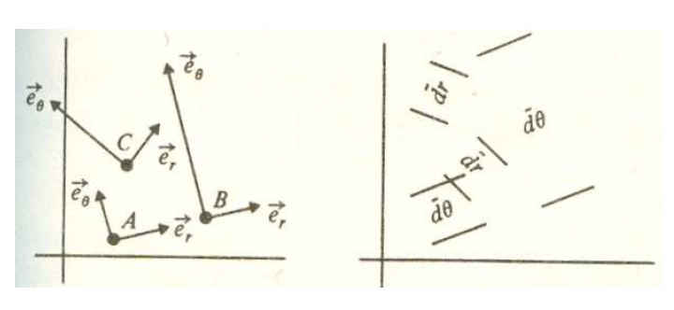
Voorbeeld 2
2D Euclidische ruimte

Slide 17
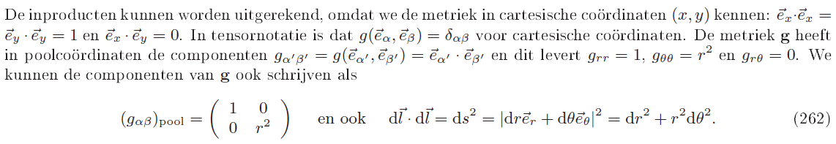
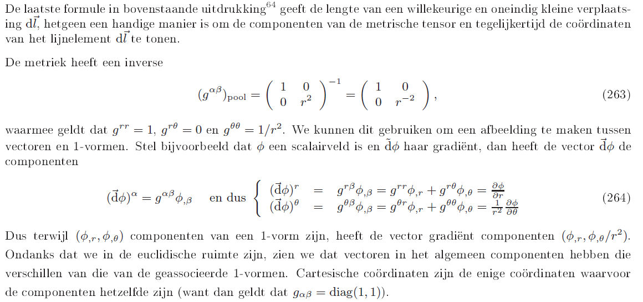
Voorbeeld 2

Slide 18
Tensorcalculus

Slide 19
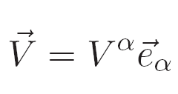
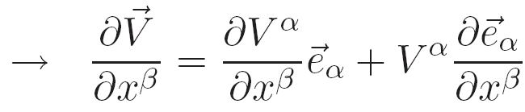
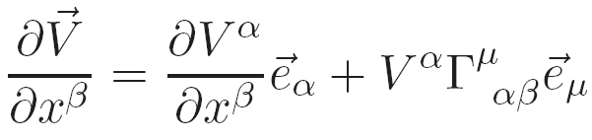
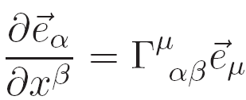
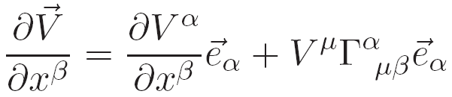
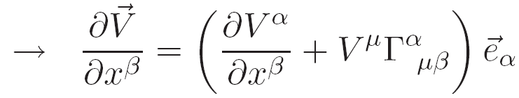


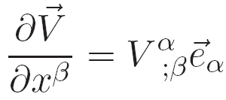
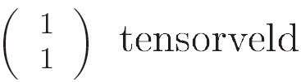


Covariante afgeleide
Afgeleide van een vector
α is 0 - 3
stel β is 0
Notatie
Covariante afgeleide
met componenten

Slide 20


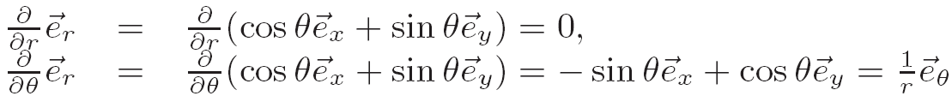
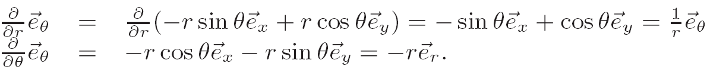
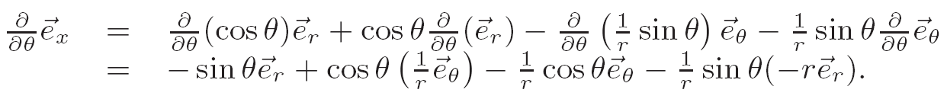

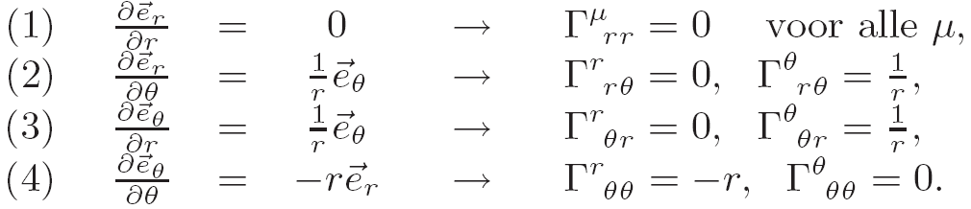
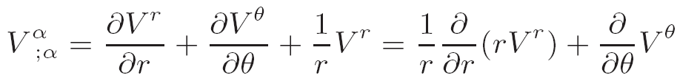
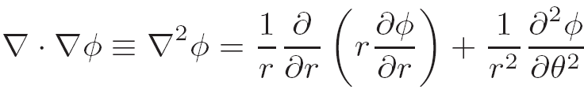
Voorbeeld: poolcoördinaten
Bereken
Bereken christoffelsymbolen
Divergentie en Laplace operatoren

Slide 21
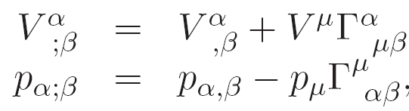


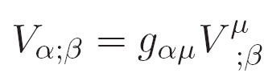







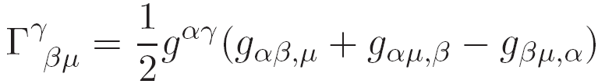
Christoffelsymbolen en metriek
Covariante afgeleiden
In cartesische coördinaten en euclidische ruimte
Deze tensorvergelijking geldt in alle coördinaten
Neem covariante afgeleide van
Direct gevolg van in cartesische coördinaten!
De componenten van dezelfde tensor voor willekeurige coördinaten zijn
Opgave: bewijs dat geldt
Connectiecoëfficiënten bevatten afgeleiden naar de metriek

Slide 22



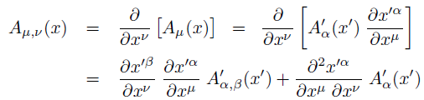
Welke objecten transformeren als tensor?
Transformatie eigenschappen van een scalaire functie
Partiële afgeleide van een scalaire functie is een covariante vector
Transformatie eigenschappen van een covariante vectorfunctie
Voor een covariante vectorfunctie geldt
De partiële afgeleide van een covariante vectorfunctie transformeert als
en is dus niet covariant

Slide 23
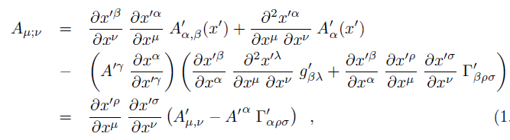
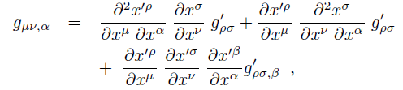

Welke objecten transformeren als tensor?
Als we de covariante afgeleide van een covariante vector definiëren als
Dan geldt
en dat is covariant
Verder geldt
en
en dat is niet covariant

